Slide 1

Изъюрова Марьяна Васильевна
Заместитель главного врача
ГБУЗ РК «Сыктывкарская городская поликлиника №3»

Slide 2
Приказ Министерства здравоохранения РФ от 21 марта 2014 г. N 125н "Об утверждении национального календаря профилактических прививок и календаря профилактических прививок по эпидемическим показаниям"
(с изменениями и дополнениями)
Приложение N 1 к приказу Министерства здравоохранения РФ от 21 марта 2014 г. N 125н Национальный календарь профилактических прививок | Приложение N 2 к приказу Министерства здравоохранения РФ от 21 марта 2014 г. N 125н Календарь профилактических прививок по эпидемическим показаниям

Slide 3
Календарь профилактических прививок по эпидемическим показаниям
С изменениями и дополнениями от:16 июня 2016 г., 13 апреля 2017 г., 19 февраля 2019 г., 9 декабря 2020 г., 3 февраля 2021 г.
К приоритету 1-го уровня относятся:
лица в возрасте 60 лет и старше;
взрослые, работающие по отдельным профессиям и должностям:
работники медицинских, образовательных организаций, организаций социального обслуживания и многофункциональных центров;
лица, проживающие в организациях социального обслуживания;
лица с хроническими заболеваниями, в том числе с заболеваниями бронхолегочной системы, сердечно-сосудистыми заболеваниями, сахарным диабетом и ожирением;
граждане, проживающие в городах с численностью населения 1 млн. и более.

Slide 4
Календарь профилактических прививок по эпидемическим показаниям
С изменениями и дополнениями от:16 июня 2016 г., 13 апреля 2017 г., 19 февраля 2019 г., 9 декабря 2020 г., 3 февраля 2021 г.
К приоритету 2-го уровня относятся:
взрослые, работающие по отдельным профессиям и должностям:
работники организаций транспорта и энергетики, сотрудники правоохранительных органов, государственных контрольных органов в пунктах пропуска через государственную границу;
лица, работающие вахтовым методом;
волонтеры;
военнослужащие;
работники организаций сферы предоставления услуг

Slide 5
Календарь профилактических прививок по эпидемическим показаниям
С изменениями и дополнениями от:16 июня 2016 г., 13 апреля 2017 г., 19 февраля 2019 г., 9 декабря 2020 г., 3 февраля 2021 г.
К приоритету 3-го уровня относятся:
государственные гражданские и муниципальные служащие;
обучающиеся в профессиональных образовательных организациях и образовательных организациях высшего образования старше 18 лет;
лица, подлежащие призыву на военную службу

Slide 6
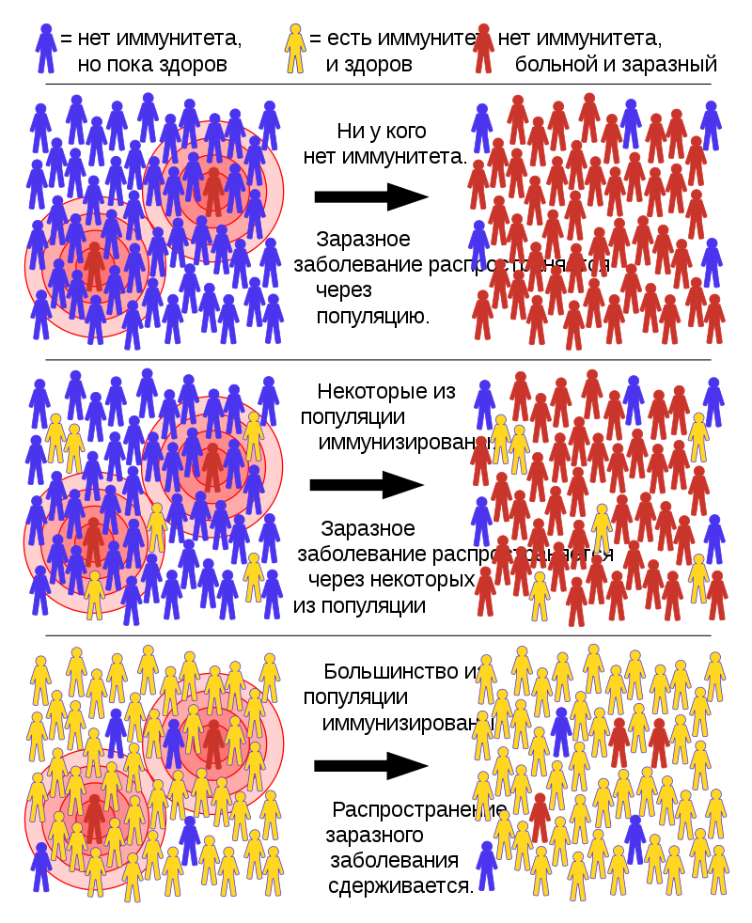
Коллективный иммунитет

Slide 7
«Заразность» при разных инфекционных заболеваниях или базовое репродуктивное число
Заболевание | Путь передачи | Число лиц, которое заразится от одного заболевшего
КОРЬ | Воздушно-капельный | 12-18
КРАСНУХА | Воздушно-капельный | 5-7
КОВИД-19 | Воздушно-капельный | 3-5 (23*)
ГРИПП | Воздушно-капельный | 1-2

Slide 8
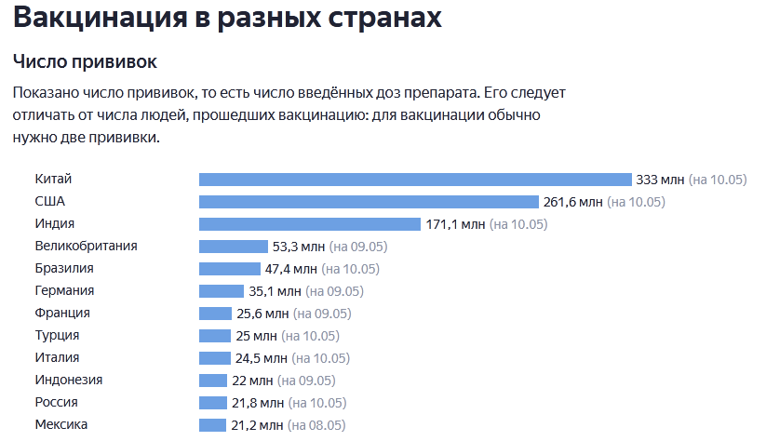

Slide 9
Статистика вакцинации от коронавируса в России, b РК , в ГБУЗ РК «СГП №3»
На 11.05.2021г по России :
13 484 167 чел. (9.22% от населения) - привито одним компонентом вакцины
8 871 007 чел. (6.07% от населения) - полностью привито
Статистика вакцинации от COVID-19 в Коми
80 742чел. (12,7% от населения) - привито хотя бы одним компонентом вакцины
51 936чел. (8,2% от населения) - полностью привито
По ГБУЗ РК «СГП №3»
15 917 чел (10,6% от населения)-привито одним компонентом вакцины
11 619 чел (7,4% от населения) полностью привито

Slide 10
Какие вакцины есть на сегодняшний день в России?
Вакцина «ГамКовидВак»
(Спутник V)
Вакцина «ЭпиВакКорона»
Вакцина «КовиВак»
Спутник Лайт

Slide 11
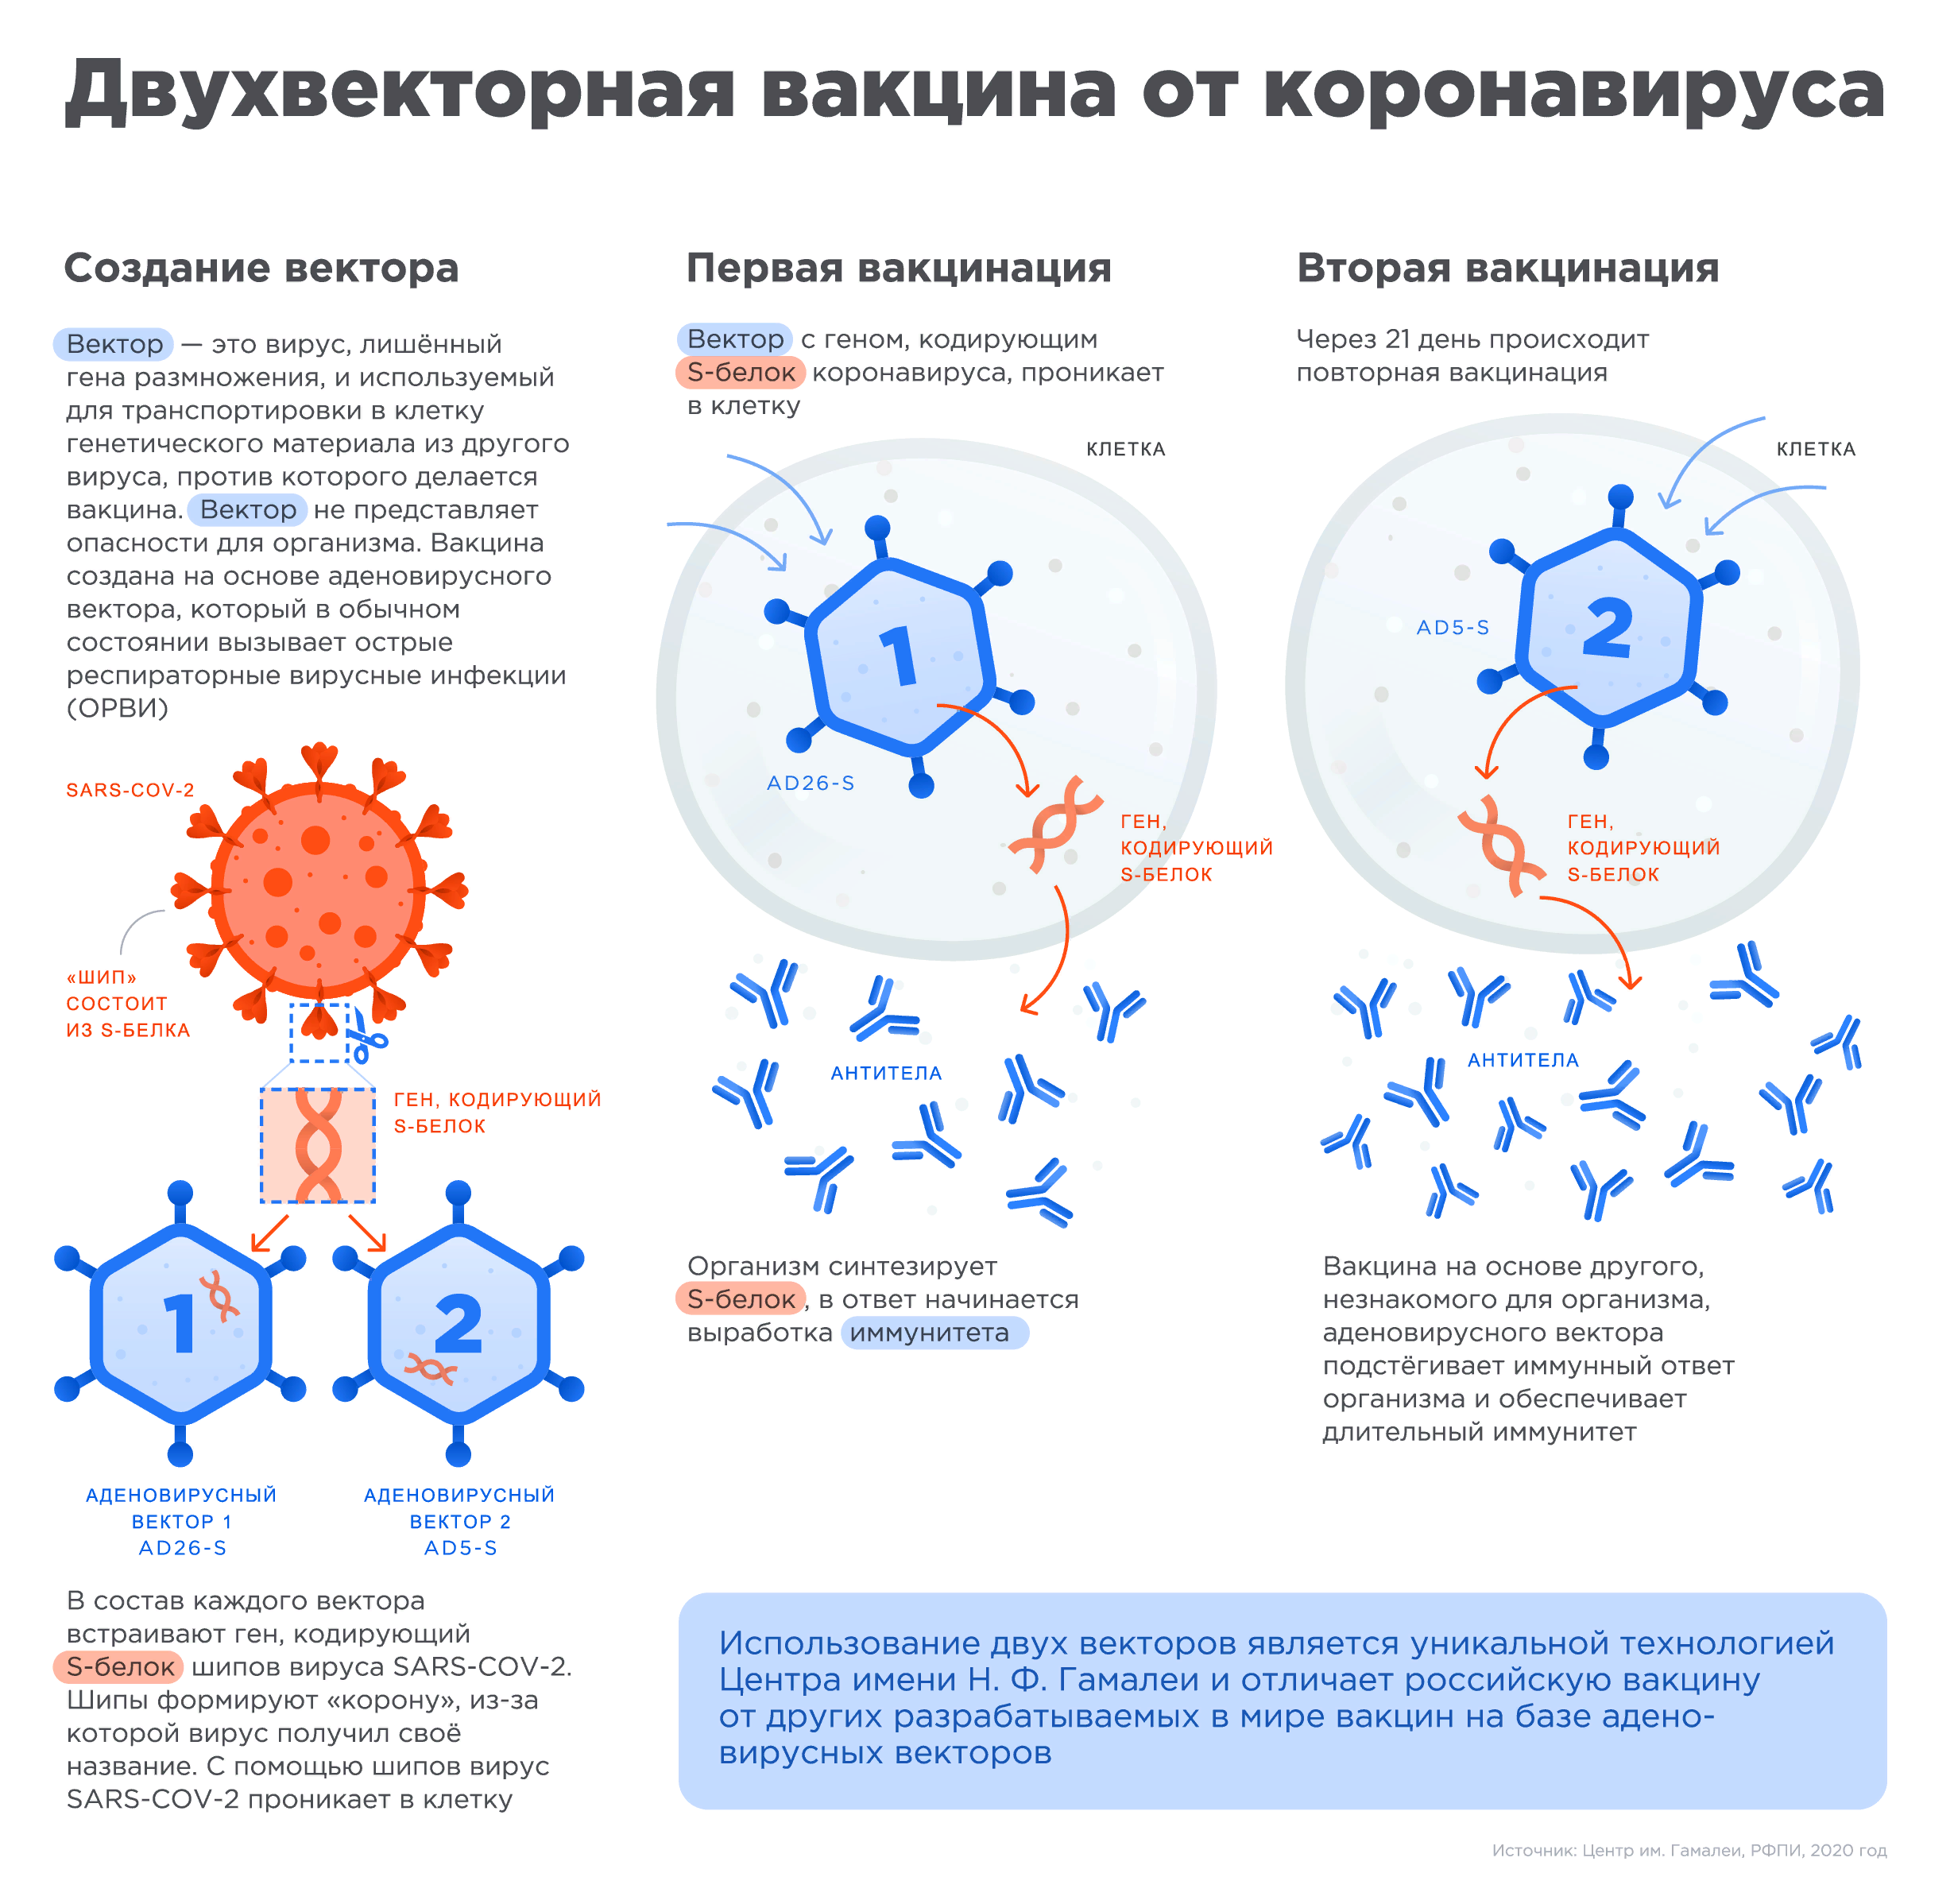

Slide 12
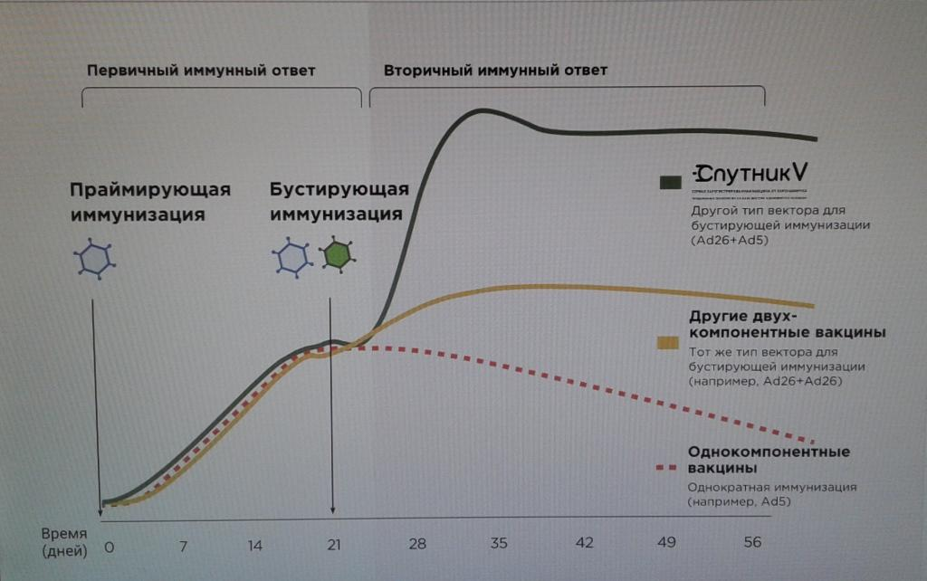

Slide 13
Как проходили и проходят испытания вакцины?
Исследование любых новых лекарств, в том числе вакцин, происходит в два этапа:
Доклинический этап — проверка препарата на животных. Его цель — оценить возможную токсичность, безопасность и фармакологическую активность. В случае с вакциной — формирование иммунного ответа и его долгосрочность.
Клинический этап — проверка препарата на людях. Исследования делятся на три фазы. Сначала оценивают переносимость и иммуногенность (свойство антигена вызывать иммунный ответ), затем проводят подбор доз и режима введения. Наконец на III этапе оценивают эффективность препарата в подобранной дозировке. Безопасность проверяют на всех этапах.

Slide 14
ГамКовидВак или ЭпиВакКорона?
 | ГамКовидВак (Спутник V) |  | ЭпиВакКорона
Показания | Профилактика новой коронавирусной инфекции COVID-19
Возрастная категория | Лица, старше 18 лет
Схема введения | Двухкомпонентная с перерывом в 21 день |  | Двухкомпонентная с перерывом 14-21 день
Защитный титр антител | неизвестен
Продолжительность иммунитета | Неизвестна
Эффективность | 97,6%, а от тяжелых форм-100% | 100% от тяжелых форм
Условия хранения вакцины | Не выше минус 18 градусов | От 2 до 8 градусов

Slide 15
ГамКовидВак или ЭпиВакКорона?
 | ГамКовидВак (Спутник V) | ЭпиВакКорона
Противопоказания: | Гиперчувствительность к компоненту препарата
 | Беременность и кормление грудью
 | Возраст до 18 лет
 | Тяжелые аллергические реакции в анамнезе | Тяжелые формы аллергических заболеваний
 |  | Иммунодефицит
 |  | Злокачественные заболевания крови и новообразования

Slide 16
ГамКовидВак или ЭпиВакКорона?
 | ГамКовидВак (Спутник V) | ЭпиВакКорона
Противопоказания: | острые инфекционные и неинфекционные заболевания, обострение хронических заболеваний - вакцинацию проводят через 2-4 недели после выздоровления или ремиссии. При нетяжелых ОРВИ, острых инфекционных заболеваниях ЖКТ вакцинацию проводят после нормализации температуры; | острые инфекционные и неинфекционные заболевания, хронические заболевания в стадии обострения - прививки проводят не ранее чем через месяц после выздоровления или ремиссии. При нетяжелых ОРВИ, острых инфекционных заболеваниях ЖКТ вакцинацию проводят после нормализации температуры;

Slide 17
 | ГамКовидВак (Спутник V) | ЭпиВакКорона
Побочные явления | Чаще других могут развиться кратковременные общие (непродолжительный гриппоподобный синдром, характеризующийся ознобом, повышением температуры тела, артралгией, миалгией, астенией, общим недомоганием, головной болью) и местные (болезненность в месте инъекции, гиперемия, отечность) реакции). Реже отмечаются тошнота, диспепсия, снижение аппетита, иногда - увеличение регионарных лимфоузлов. У некоторых пациентов возможно развитие аллергических реакций | Местные реакции: часто - боль в месте введения. Общие реакции: часто - кратковременное повышение температуры тела не выше 38.5°С. Если любые из указанных в инструкции побочных эффектов усугубляются или пациент заметил любые другие побочные эффекты, не указанные в инструкции, он должен сообщить об этом врачу.

Slide 18
Где можно сделать прививку?
По предварительной записи (вакцина Спутник V)
ул.Коммунистическая, д.41
Ул.Ленина, д.75 А
Октябрьский проспект, 178
Без записи
(вакцина Спутник V и ЭпиВакКорона)
ул.Ленина , 49 (ГУП «Аптеки»)
(Часы работы:ежедневно с 8-00 до 19-30,
в субботу и воскресенье-с 10-00 до 16-00)
При себе иметь паспорт, медицинский полис, СНИЛС.

Slide 19
Порядок вакцинации
Оформление информированного добровольного согласия
Оформление анкеты
Осмотр врачом (фельдшером)
Введение вакцины
Наблюдение в течение 30 мин
Введение информации в Федеральный регистр вакцинированных
Гражданин получает оповещение на портале «Госуслуги» и возможность ведения дневника самонаблюдения
После введения второй дозы вакцины на портале «Госуслуги» формируется сертификат о вакцинации

Slide 20
Нужно ли проходить дополнительное обследование перед вакцинацией?
Письмо Министерства здравоохранения РФ от 15.01.2021г № 1/И/1-155 от 15.01.2021г
«Проведение лабораторных исследований на наличие
иммунноглобулинов классов G и M к вирусу SARS-CoV-2 не является обязательным.
Исследование биоматериала из носо-и ротоглотки методом ПЦР на наличие вируса SARS-CoV-2 проводится только при наличии положительного эпидемиологического анамнеза (контакт с больными с инфекционными заболеваниями в течение последних 14 дней)»

Slide 21
Что делать, если после вакцинации поднялась высокая температура или появились другие побочные реакции?
После вакцинации возможны индивидуальные реакции организма. Повышение температуры в первые три дня после введения вакцины обычно не превышает 37,5 С°. При более высокой температуре и плохом самочувствии можно принять нестероидные противовоспалительные средства (парацетамол)
К врачу следует обращаться в том случае, если реакция на вакцину является продолжительной (более 3х дней); при возникновении тяжелых аллергических реакций (крапивница, отек Квинке), при повышении температуры тела выше 39 градусов

Slide 22
Где взять сведения о том, что человек привился?
На сайте «Госуслуг» сертификат о пройденной вакцинации (на русском и английском языке, имеет QR-код)

Slide 23

Где взять сведения о том, что человек привился?
Сертификат о профилактических прививках (форма 156/у-93), утвержденный Приказом Минздрава РФ N 220 от 17.09.93 «О мерах по развитию и совершенствованию инфекционной службы в Российской Федерации».

Slide 24
Где еще имеется информация о вакцинации?
Стопкоронавирус.РФ
Официальный сайт Министерства здравоохранения РФ (https://covid19.rosminzdrav.ru)
Официальный сайт ГБУЗ РК «Сыктывкарская городская поликлиника №3» (www.polik3.ru)

Slide 25


